Slide 1
MÔN TOÁN

Slide 2
KHỞI ĐỘNG

Slide 4
1
Tính nhẩm.
7 + 7 = 9 + 6 = 8 + 4 = 5 + 7 =
6 + 9 = 4 + 8 = 14 – 5 = 15 – 6 =
12 – 4 = 11 – 7 = 15 – 9 = 13 – 8 =
14
15
12
12
15
12
9
9
8
4
6
5

Slide 5
2
Mỗi số 7, 5, 11, 13 là kết quả của những phép tính nào?

Slide 6
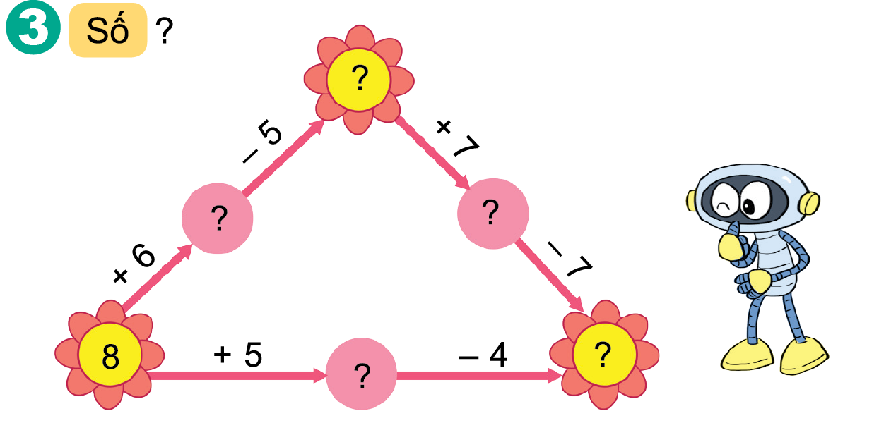
9
14
16
9
13

Slide 7
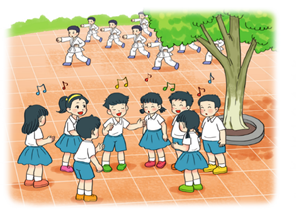
4
Lớp 2A có 8 bạn học hát. Số bạn học võ nhiều hơn số bạn học hát là 5 bạn. Hỏi lớp 2A có bao nhiêu bạn học võ?
Bài giải
Lớp 2A có số bạn học võ là:
8 + 5 = 13 (bạn)
Đáp số: 13 bạn học võ.

Slide 8
CHÀO TẠM BIỆT CÁC CON

